Slide 1
Disertacion 3 | INFO1184
DBSCAN
Agrupamiento basado en densidad para detectar formas arbitrarias y ruido
Idea central
DBSCAN encuentra clusters sin fijar k y separa automaticamente los puntos atipicos.
Density-Based Spatial Clustering of Applications with Noise
Juan Munoz | Vicente Rivera | Fernando Valdes
Inteligencia de Negocios | Semestre I-2026

Slide 2
Panorama
Temario y propuesta
Estructura alineada con la pauta general de disertaciones
Temario
Gancho
1. Contexto y problema del clustering
2. Funcionamiento de DBSCAN: eps, MinPts y expansion
3. Ejemplo demostrativo con datos sinteticos
4. Aplicaciones del metodo en casos reales
5. Ventajas, limitaciones y cierre
En datos reales no siempre existen clusters redondos ni limpios; muchas veces hay formas irregulares y observaciones aisladas.
Problema
Respuesta de DBSCAN
Valor analitico
K-means necesita fijar k y suele asumir grupos compactos, por lo que puede forzar particiones poco naturales.
Agrupa por densidad local: une puntos densos, reconoce bordes y deja fuera el ruido.
Entrega clusters mas cercanos a la forma real de los datos cuando existen outliers o geometrias no esfericas.
Proposicion
DBSCAN es especialmente util cuando el numero de grupos es desconocido y el ruido no puede ignorarse.
INFO1184 | Disertacion 3
02

Slide 3
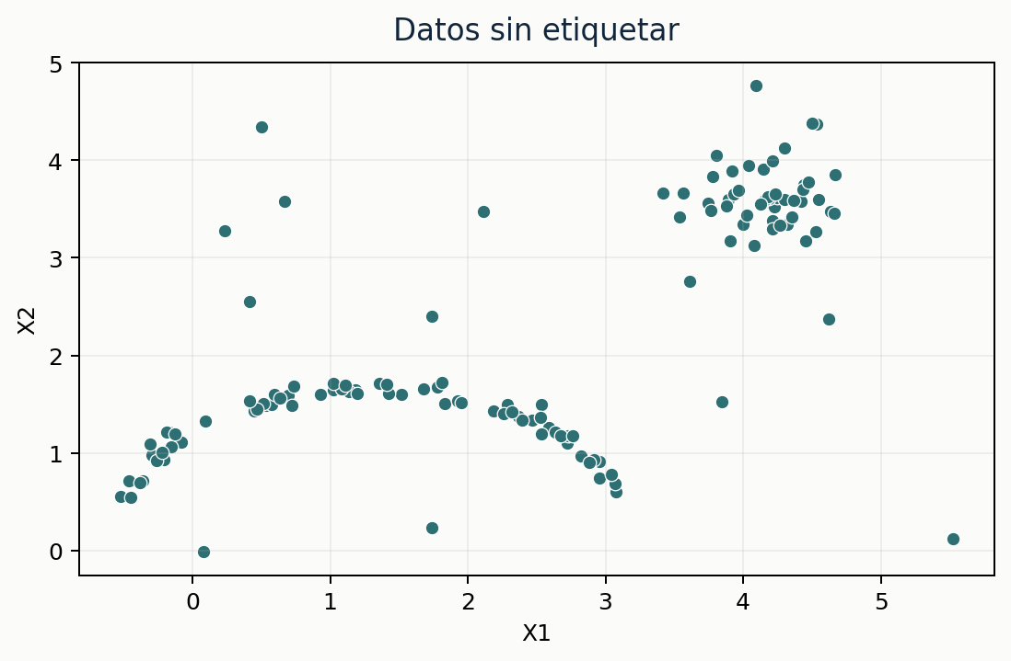
Contexto
Que problema resuelve DBSCAN
Agrupar cuando la forma de los datos importa tanto como la distancia
Cuando un metodo tradicional falla
- El numero de clusters puede ser desconocido desde el inicio.
- La forma real puede ser curva, alargada o fragmentada.
- Los puntos atipicos distorsionan centroides y medias.
- En bases reales hay zonas densas y zonas poco pobladas.
Lectura clave
DBSCAN no pregunta primero cuantos grupos existen; primero identifica donde realmente hay densidad suficiente.
Fig. 1. Nube de datos con forma irregular y posibles outliers. Elaboracion propia.
INFO1184 | Disertacion 3
03

Slide 4
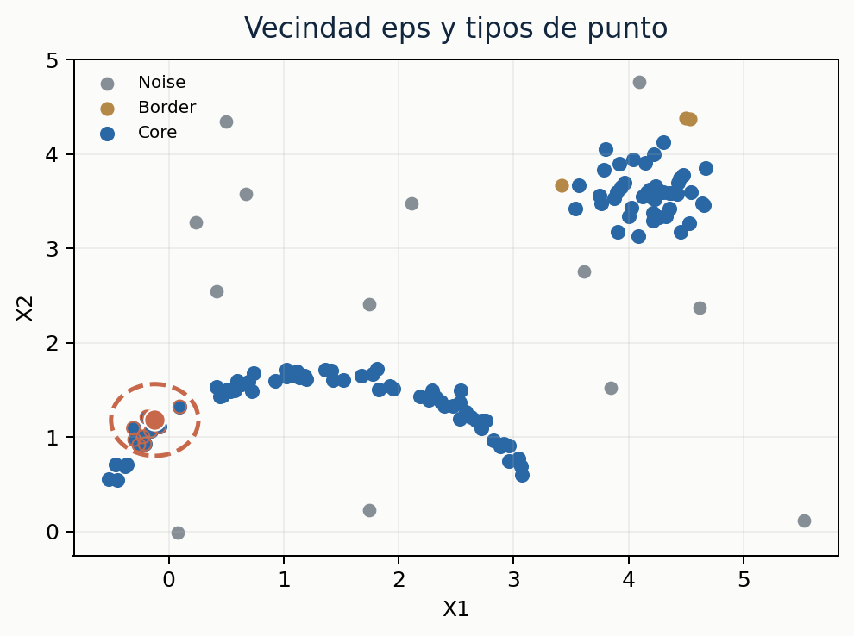
Metodo
Como funciona DBSCAN
El cluster nace desde vecindades densas y se expande por conectividad
Conceptos base
Secuencia del algoritmo
eps
Radio que define la vecindad local de un punto.
01
Seleccionar un punto no visitado.
MinPts
Minimo de puntos dentro de eps para considerar densidad suficiente.
02
Contar su vecindad eps.
Punto cuyo vecindario contiene al menos MinPts.
03
Si cumple MinPts, iniciar o expandir un cluster.
Core
04
Si no cumple, marcarlo como ruido provisional.
Border
Punto cercano a un core, pero sin densidad propia suficiente.
Noise
Observacion que no queda conectada a ningun cluster denso.
N_eps(p) = { q in D : dist(p, q) <= eps }
(1)
Fig. 2. Punto core, borde y ruido dentro de una vecindad eps. Elaboracion propia.
INFO1184 | Disertacion 3
04

Slide 5
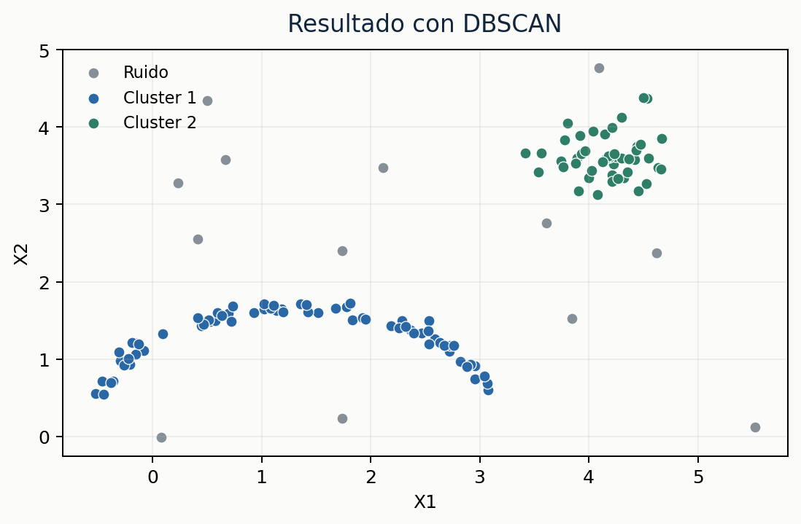
Ejemplo
Ejemplo demostrativo
DBSCAN identifica dos zonas densas y deja fuera observaciones aisladas
Parametros usados
eps = 0.38 | MinPts = 5
Clusters detectados
2
Ruido detectado
13 puntos
Porcentaje ruido
9.8%
Fig. 3. Resultado de DBSCAN en un conjunto sintetico con forma curva, cluster compacto y ruido. Elaboracion propia.
Interpretacion
La ventaja principal es que la forma curva se mantiene como un solo cluster sin obligarlo a ser esferico.
INFO1184 | Disertacion 3
05

Slide 6
Aplicaciones
Donde se usa DBSCAN
El metodo es util cuando la densidad revela patrones mas valiosos que un centroide promedio
Analitica geoespacial
Fraude y anomalias
Sensores y vision
Caso de uso
Caso de uso
Caso de uso
Detecta zonas densas de accidentes, delitos, demanda de reparto o flujo de clientes.
Separa patrones normales de transacciones y deja como ruido operaciones atipicas.
Agrupa puntos en nubes LiDAR, seguimiento de objetos o deteccion de estructuras en imagenes.
Por que DBSCAN encaja
Por que DBSCAN encaja
Por que DBSCAN encaja
Funciona bien porque encuentra hotspots con forma irregular y separa eventos aislados.
Aporta valor porque el outlier no es un error: muchas veces es justamente el caso que interesa investigar.
Es adecuado porque reconoce objetos conectados por densidad aun cuando sus bordes no sean convexos.
INFO1184 | Disertacion 3
06

Slide 7
Evaluacion
Ventajas y limitaciones
Entender cuando usar DBSCAN es tan importante como saber ejecutarlo
Ventajas
Limitaciones
- No exige definir k antes de comenzar.
- Encuentra clusters con forma arbitraria.
- Identifica ruido y outliers de forma explicita.
- Suele ser interpretable en datos geograficos o espaciales.
- Elegir eps y MinPts puede ser sensible al contexto.
- Con densidades muy distintas puede fragmentar o fusionar clusters.
- La escala de las variables afecta directamente la distancia.
- En alta dimension la nocion de densidad pierde fuerza.
Buena practica: escalar variables, probar varios valores de eps y validar el resultado con conocimiento del dominio.
INFO1184 | Disertacion 3
07

Slide 8
Cierre
Conclusiones
DBSCAN es fuerte cuando el ruido y la forma real de los datos no pueden simplificarse
Conclusion central
En dashboards de Inteligencia de Negocios, DBSCAN ayuda a revelar zonas densas, patrones y anomalias que no siempre son evidentes. Esto permite detectar oportunidades, anticipar riesgos y enfocar decisiones sobre los comportamientos que realmente importan.
Cuando conviene usarlo
Que debemos cuidar
Mensaje final
Cuando existen outliers, clusters no esfericos o el numero de grupos aun no es conocido.
La seleccion de eps, el escalamiento de variables y la presencia de densidades muy desiguales.
No todos los problemas de agrupamiento se resuelven con centroides; a veces la densidad es la verdadera estructura.
Integrantes: Juan Munoz, Vicente Rivera y Fernando Valdes
INFO1184 | Disertacion 3
08

Slide 9
Fuentes
Bibliografia de apoyo
Referencias base para la definicion, discusion y ejemplo del metodo
- Ester, M., Kriegel, H.-P., Sander, J., & Xu, X. (1996). A density-based algorithm for discovering clusters in large spatial databases with noise. Proceedings of KDD-96, 226-231.
- Han, J., Kamber, M., & Pei, J. (2012). Data Mining: Concepts and Techniques (3rd ed.). Morgan Kaufmann.
- Schubert, E., Sander, J., Ester, M., Kriegel, H.-P., & Xu, X. (2017). DBSCAN revisited, revisited: Why and how you should still use DBSCAN. ACM Transactions on Database Systems, 42(3), 1-21.
- Presentacion elaborada segun la pauta general y rubrica de disertaciones del curso INFO1184, Semestre I-2026.
Las figuras incluidas en la presentacion son de elaboracion propia.
INFO1184 | Disertacion 3
09

